Slide 1
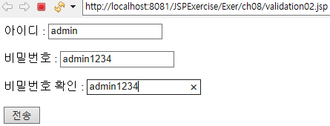
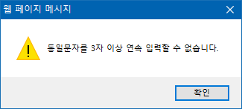
9. 비밀번호로 동일한 영문이나 숫자를 3개 이상 사용하지 않도록 다음 조건에 맞게 JSP 애플 리케이션을 만들고 실행 결과를 확인하시오.
validation02.jsp 파일을 생성합니다. • input 태그 내에 text 유형을 이용하여 아이디, 비밀번호, 비밀번호 확인 항목을 작성합니다. • 비밀번호에 동일한 영문이나 숫자가 3개 연속 입력되면 위의 그림과 같은 메시지 창이 뜨도록 작성합니다.
validation_process.jsp 파일을 생성합니다. • 결과값 확인
웹 브라우저에 'http://localhost:8080/Exercise/ch08/validation02.jsp'를 입력하여 실행결과를 확인합니다.

Slide 2
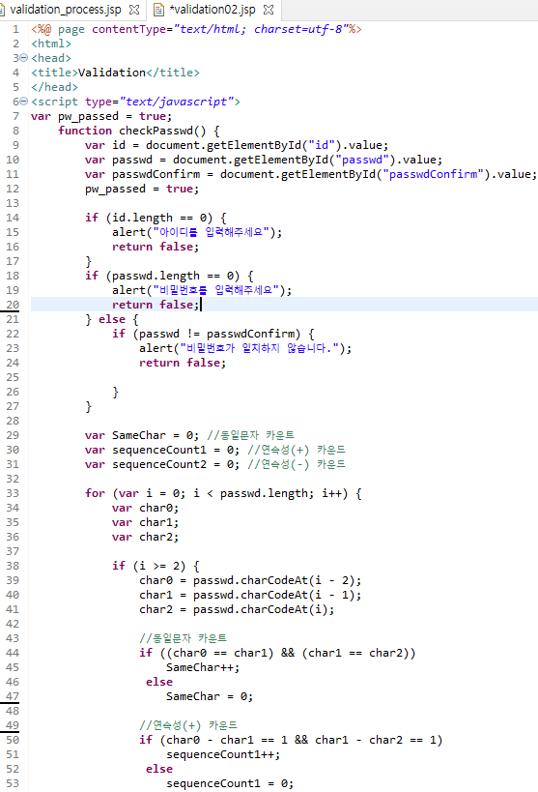
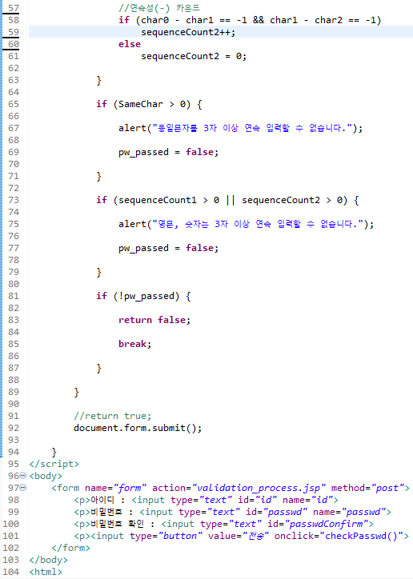
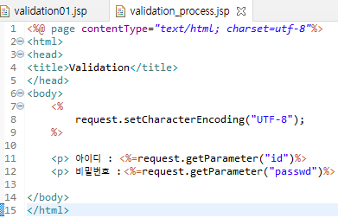

Slide 3
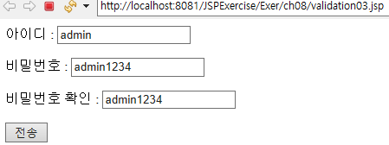
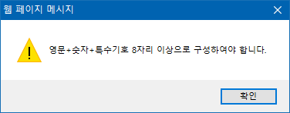
10. 비밀번호가 영문, 숫자, 특수기호를 조합한 8자 이상이 되도록 다음 조건에 맞게 JSP 애플리케이션을 만들고 실행 결과를 확인하시오.
1) validation03.jsp 파일을 생성합니다. • input 태그 내에 text 유형을 이용하여 아이디, 비밀번호, 비밀번호 확인 항목을 작성 합니다.
• 비밀번호가 영문, 숫자, 특수기호를 포함하여 8자리 이상이 아니면 위의 그림과 같은 메시지 창이 뜨도록 작성합니다.
2) validation_process.jsp 파일을 생성합니다. • 결과값 확인
3) 웹 브라우저에 'http://localhost:8080/Exercise/ch08/validation03.jsp'를 입력하여 실행결과를 확인합니다.

Slide 4
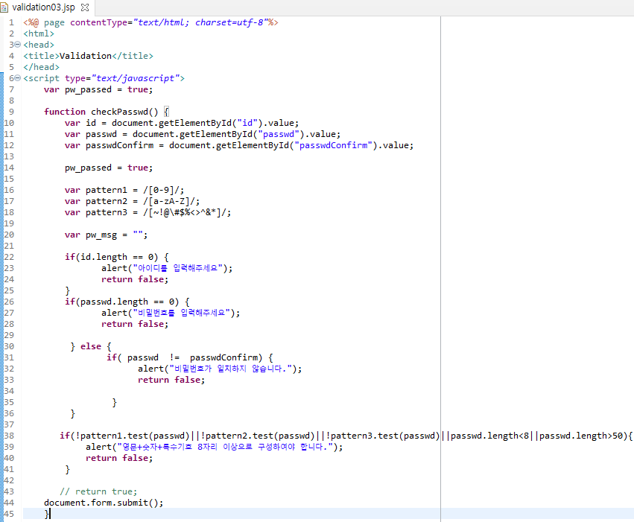
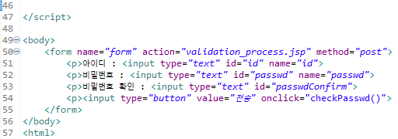
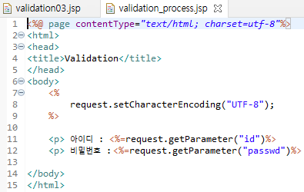

Slide 5
1) validation022.jsp 파일을 생성합니다.
• 9번과 10번을 합쳐서 하나로 작성
• 연락처와 주민번호 추가
• 연락처는 숫자 3, 4, 4 자리만 가능
앞 숫자 3자리는 <select> 문으로 010, 011, 016, 017, 019 선택
• 주민번호는 숫자 앞 6자리, 뒤 7자리만 가능
• 아이디는 영문 소문자만 가능
2) validation_process022.jsp 파일을 생성합니다.
• 결과값 확인
3) 웹 브라우저에 'http://localhost:8080/Exercise/ch08/validation022.jsp'를 입력하여 실행결과를 확인합니다.

Slide 6
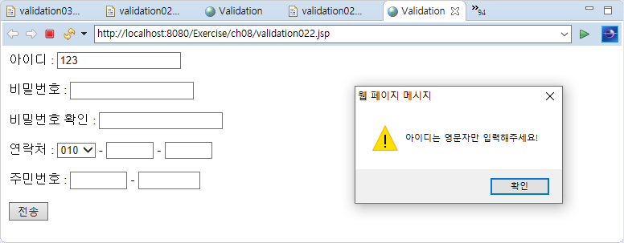



1) validation022.jsp 파일을 생성합니다.
• 9번과 10번을 합쳐서 하나로 작성
• 연락처와 주민번호 추가
• 연락처는 숫자 3, 4, 4 자리만 가능
앞 숫자 3자리는 <select> 문으로 010, 011, 016, 017, 019 선택
• 주민번호는 숫자 앞 6자리, 뒤 7자리만 가능
• 아이디는 영문 소문자만 가능

Slide 7
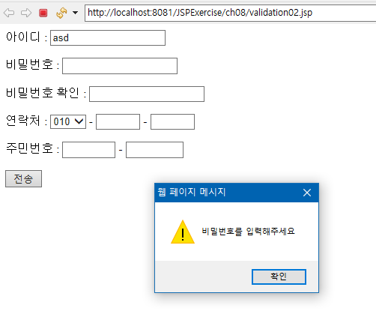

Slide 8
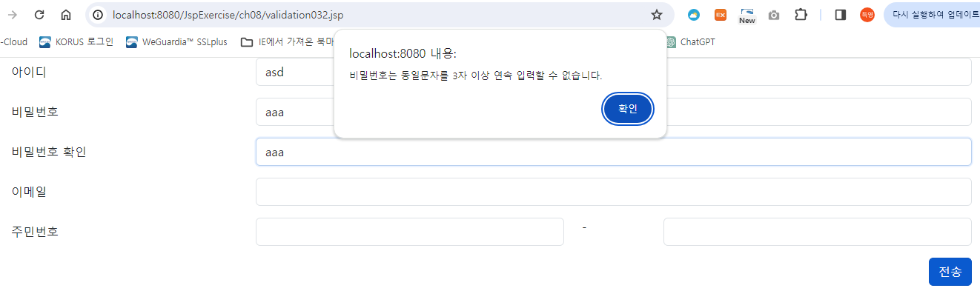

Slide 9
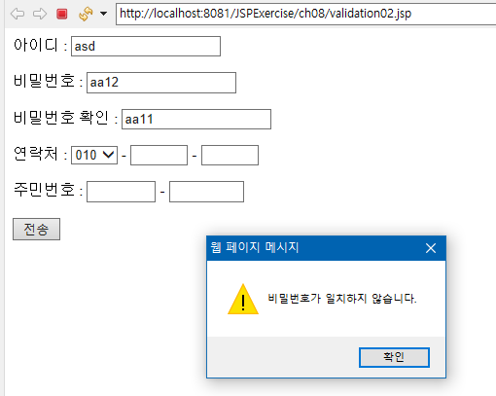

Slide 10
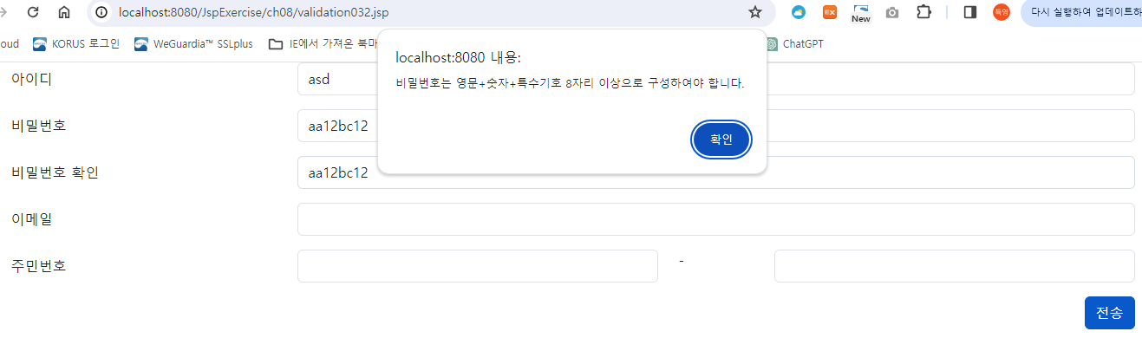

Slide 11
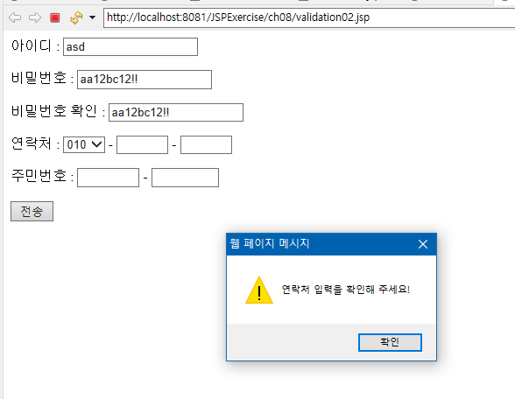

Slide 12
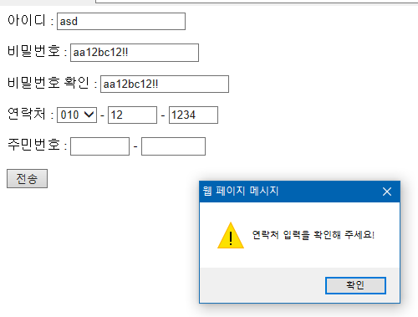

Slide 13
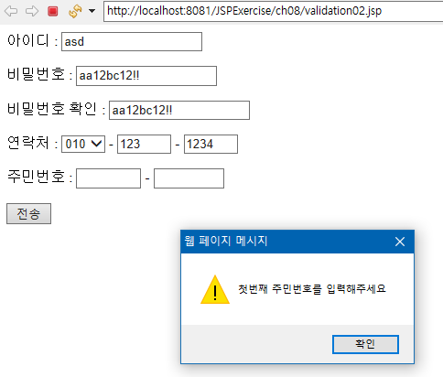

Slide 14
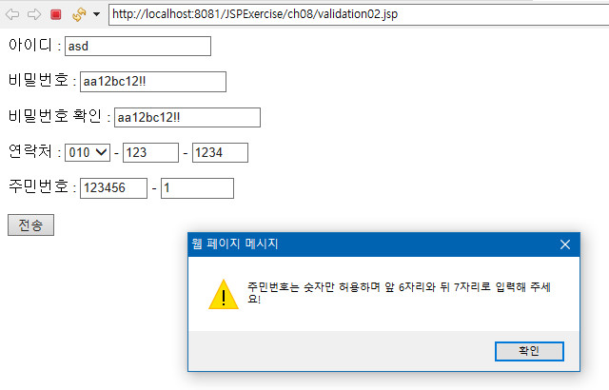

Slide 15
